Slide 1
Welkom VWO 5.

Slide 2
Aankomende les
Les 1: 2.15 t/m 2.21 (2.11 t/m 2.14 nabespreken).

Slide 3
Les 1:
Economische kringloop.
Vandaag gezinnen/bedrijven/banken.
Nog zonder overheid en buitenland.

Slide 4
Meten van welvaart via BBP.
Welvaart bereken via BBP (of reëel bbp) heeft een aantal nadelen.
Ten eerste zegt het gemiddelde BBP niet alles over de welvaart in een land.
Als 1% van de bevolking 95% van het inkomen verdiend, dan is de armste 95% misschien wel heel arm.
Ten tweede worden zaken die wel welvaart verhogen maar niet het BBP niet meegerekend: vrijwilligers werk/zwart werk.
Ten derde worden de externe effecten niet meegerekend in het BBP maar verlagen de welvaart wel.
Tot slot wordt er alleen op korte termijn gemeten, en niet de lange termijn. (uitputten van natuurlijke hulpbronnen).

Slide 5
HDI en groen BBP.
Zoals eerder benoemd is het BBP een beperkte maatstaaf voor het meten van de welvaart.
Als we kijken verder dan alleen maar de economie
Maar ook naar de natuur. Noemen we dit het groene bbp
Wanneer we via de Human Development Index kijken we naar:
Het BBP
De volksgezondheid.
Niveau van scholing.

Slide 6
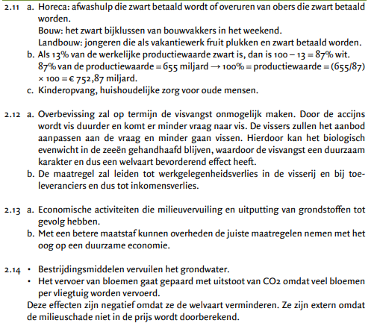

Slide 7
Figuur 2.4
Economische kringloop tussen gezinnen en bedrijven.
Gezinnen bieden hun productiefactoren aan (arbeid/kapitaal/natuur/ondernemerschap)
En krijgen daarvoor inkomen (loon winst huur rente en pacht)
En met deze loon/winst/huur rente en pacht kopen ze spullen bij de bedrijven.

Slide 8
Maak vraag 2.15 en 2.16
10
11
9
8
14
5
6
7
4
3
1
2
13
5 minuten de tijd.
Korte introductieopdracht.
Vandaag tot en met 2.21
12
15

Slide 10
Maak vraag 2.17 en 2.18
10
11
9
8
14
5
6
7
4
3
1
2
13
10 minuten de tijd.
Lees zelfstandig de stof, indien je vragen hebt, schroom deze niet te stellen.
Tot 2.21 is de stof voor vandaag.
12
15

Slide 11
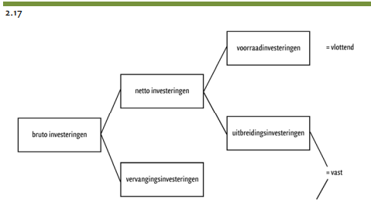

Slide 12
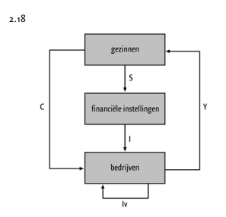

Slide 13
Maak vraag 2.19 en 2.20
10
11
9
8
14
5
6
7
4
3
1
2
13
10 minuten de tijd.
Lees zelfstandig de stof, indien je vragen hebt, schroom deze niet te stellen.
Vraag 21 waarschijnlijk huiswerk, eerder klaar kan je daarmee starten.
12
15

